Slide 1
RELACIÓN ENTRE EL COSTO Y EL BENEFICIO

Slide 2
Qué es el precio
Beneficios en varios planos
Plano funcional y de la razón
(Oferta y una demanda)
Psicológico: Beneficios emocionales
En el sentido más estricto, el precio es la cantidad de dinero que se cobra por un producto o servicio.
En términos más amplios, un precio es la suma de los valores que los clientes dan a cambio de los beneficios de tener o usar el producto o servicio

Slide 3
El Precio y el Marketing:
Las decisiones sobre precios constituyen una de las estrategias
centrales del Marketing, debido a:
El precio influye en el nivel de demanda y determina la actividad de la empresa. Estudiar la elasticidad precio de la demanda.
El precio determina la rentabilidad del Producto.
El precio induce a una comparación entre productos y marcas competidoras.
Otorga alta visibilidad como elemento constitutivo del producto y genera mayor o menor fidelidad de los mismos.

Slide 4
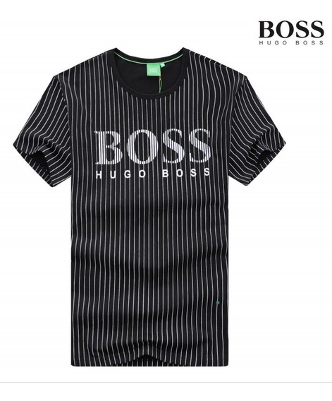
El Precio y el Marketing:
El precio influye en la percepción del producto, por lo cual tiene incidencia en el posicionamiento de la marca.
Desde el punto de vista del Marketing :
“ El precio es un elemento de comunicación entre
la Empresa y su Mercado “

Slide 5
Tipos de mercados
Cuando hay competencia pura: Ningún comprador o vendedor individual imprime un efecto importante sobre el precio vigente en el mercado
En una competencia monopólica o oligopolística : El mercado consiste en muchos compradores y vendedores que comercian dentro de un rango de precios, en vez de con un solo precio de mercado
Cuando hay competencia oligopólica, unas cuantas compañías vendedoras muy sensibles a las estrategias de precios y marketing de sus competidores constituyen el mercado, hay un rango de precios porque quienes venden pueden diferenciar sus ofertas ante quienes compran
En un monopolio puro, una compañía vendedora constituye al mercado. Podría ser un monopolio del gobierno (el servicio postal, por ejemplo), un monopolio privado regulado (una compañía de electricidad)
Los economistas reconocen cuatro tipos de mercados, cada uno de los cuales presenta un reto distinto en cuanto a fijación de precios.

Slide 6
Estrategia de precio
Factores:
Utilidad para el consumidor
Calidad percibida
Imagen creada mediante la publicidad
Disponibilidad para los distribuidores
Nivel de servicios que acompaña el producto
La clave para determinar el precio de un producto es entender el valor que los consumidores perciben de él
Valor
La fijación de precios basada en el valor utiliza las percepciones que tienen los compradores acerca del valor, no en los costos del vendedor, como clave para fijar un precio.

Slide 7
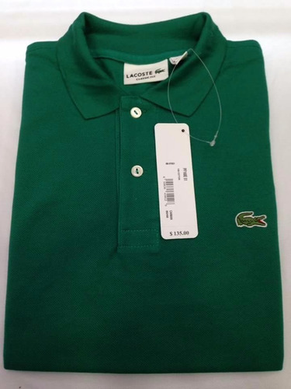
Costo de fábrica: 5 dólares
Costo punto venta: 75 Dólares (Calidad percibida, status de la marca, experiencia en el punto de venta, tradición)
Generación de valor

Slide 8
Objetivos de la asignación de precios
Orientados a las ganancias:
Lograr una retribución meta
Maximizar las utilidades
Orientados a las ventas:
Crecer el volumen de ventas
Mantener o acrecentar la participación de mercado
Orientados al status quo
Estabilizar los precios
Hacer frente a la competencia
El precio es el único elemento de la mezcla de marketing que produce ingresos; todos los demás elementos representan costos. El precio también es uno de los elementos más flexibles de la mezcla de marketing

Slide 9
Importancia del precio
El precio de un producto es un factor importante que determina la demanda que el mercado hace de ese producto. El dinero entra en una organización a través de los precios.
Es por eso que éste afecta a la posición competitiva de una empresa, a sus ingresos y a sus ganancias netas.
En algunas compañías, la asignación de precios de la administración se enfoca en el volumen de ventas.
El objetivo de la asignación de precios puede consistir en incrementar el volumen de ventas o en mantener o acrecentar la participación de mercado de la empresa.

Slide 10
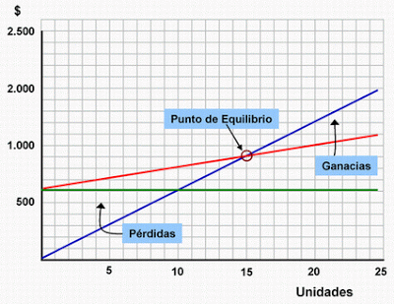
Factores de precios
Los tipos de costos fijos y variables.
Los costos fijos(también conocidos como overhead) son costos que no varían con los niveles de producción o de ventas.
Arriendo
Servicios
Empleados administrativos
Los costos variables varían en proporción directa con el nivel de producción
Materias primas
Comisiones de ventas
El método de fijación de precios más simple es la fijación de precios de costo más margen —sumar un margen de utilidad estándar al costo del producto

Slide 11
Ofrecer una combinación perfecta de calidad y buen servicio a un precio aceptable
Fijación de precios de valor agregado Vincular características y servicios de valor agregado a las ofertas para diferenciarlas y apoyar así precios más altos, en vez de recortar precios para igualar los de la competencia

Slide 12
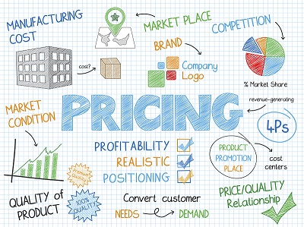
Factores para determinar precios
Programa de precios
Status Quo
Premium
Acciones de los competidores
Análisis del punto de equilibrio
Costos
Elasticidad de la demanda y la oferta
Contribución para lograr la estrategia de marketing

Slide 13
Elasticidad precio de la demanda
La elasticidad precio de la demanda mide el grado de respuesta de la cantidad demandada de un bien, ante el cambio en el precio de ese mismo bien. Se define como el cambio porcentual en la cantidad demandada dividido el cambio porcentual en el precio.
¿Qué tanto responde la demanda a un cambio en el precio?
Si la demanda casi no varía con un pequeño cambio en el precio decimos que es inelástica.
Si la demanda cambia mucho, es elástica.
Cada precio que la compañía podría cobrar producirá un nivel de demanda distinto. La relación entre el precio que se cobra y el nivel de demanda resultante se muestra en la curva de demanda.

Slide 15
Elementos que inciden en el precio
Racionales
Seguridad
Inversión
Emocionales
Progreso
Status
Estilo de vida
Futuro
Relación costo beneficio

Slide 16
Determinación de precios
Percepciones de valor por parte del cliente
Otras consideraciones internas y externas
Costos del producto
Precio Máximo
No hay demanda
Por arriba
de este precio
Estrategia de marketing, objetivos y mezcla
Naturaleza del mercado y demanda
Estrategias y precios de los competidores
Precio Mínimo
No hay ganancias por debajo de este precio
Fuente: Fundamentos de Marketing de Kotler

Slide 17
Factores para determinar precios
El precio de un producto depende del ciclo de vida por el cual va atravesando el producto es decir su precio variara según se encuentre en la etapa de introducción crecimiento, madurez o declive.
Pero es mucho más complicado cuando el producto que lanzara a compañía es innovador es decir algo un producto nuevo, para esto existen dos estrategias las cuales son:
Fijación de precios por descremado.
Fijación de precio para penetrar en el mercado.

Slide 18
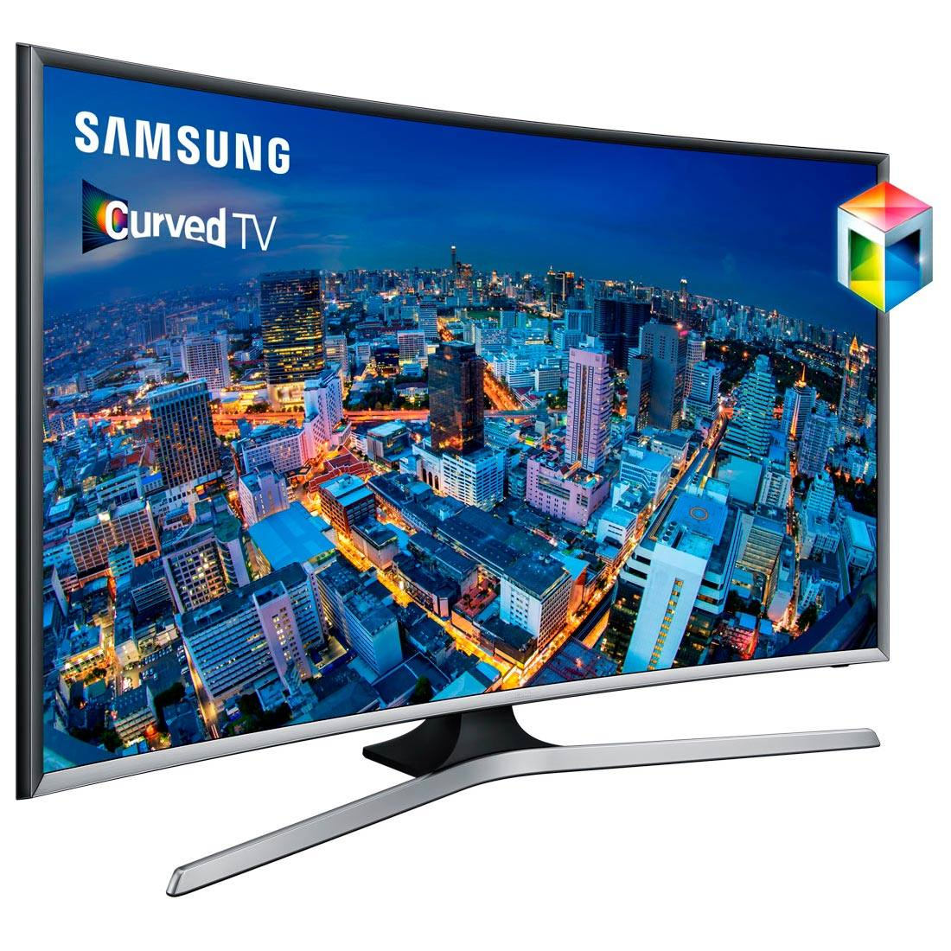
Precios por descremado
Muchas compañías que inventan productos nuevos inicialmente establecen precios altos para “descremar” las ganancias capa por capa del mercado. Samsumg utiliza con frecuencia esta estrategia, llamada fijación de precios por descremado

Slide 19
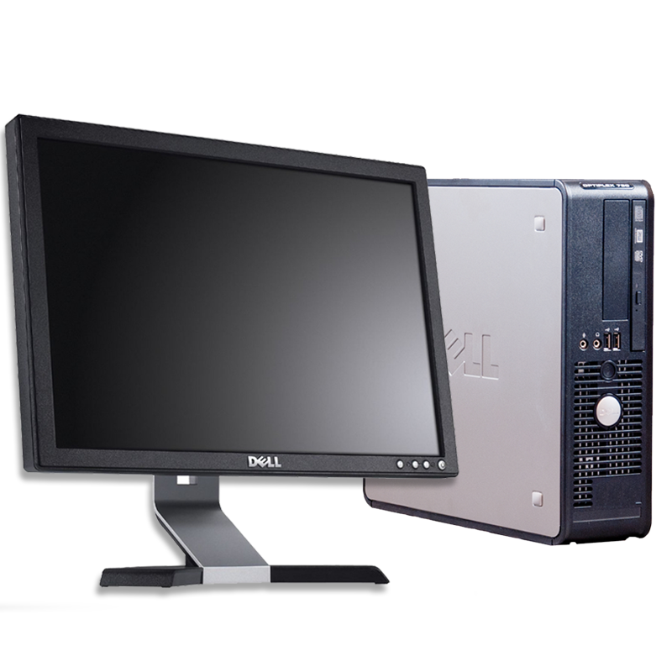
FIJACIÓN DE PRECIOS PARA PENETRAR EN EL MERCADO
E n lugar de fijar un precio inicial alto para dividir en capas segmentos del mercado pequeños pero rentables, algunas compañías utilizan la fijación de precios para penetrar en el mercado.
Fijan un precio bajo inicial con el fin de penetrar en el mercado de manera rápida y profunda
Atraer a un gran número de compradores en muy poco tiempo y conseguir una participación de mercado importante
El elevado volumen de ventas hace que los costos bajen, y esto permite a la compañía bajar sus precios todavía más.
Dell la usó para entrar en el mercado de computadoras personales al vender productos de alta calidad a través de canales directos de más bajo costo

Slide 20
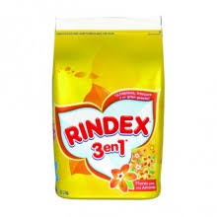
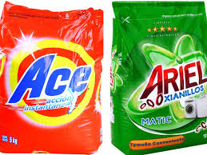
FIJACIÓN DE PRECIOS PARA LÍNEA DE PRODUCTOS
Las compañías desarrollan, por lo regular, líneas de productos en lugar de productos individuales.

Slide 21
FIJACIÓN DE PRECIOS PARA PRODUCTO OPCIONAL
Muchas compañías utilizan la fijación de precios para producto opcional al ofrecer productos opcionales o accesorios junto con su producto principal

Slide 22
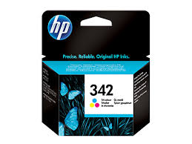
FIJACIÓN DE PRECIOS PARA PRODUCTO CAUTIVO
Las compañías que fabrican artículos que se tienen que usar junto con un producto principal utilizan la fijación de precios para producto cautivo.
Algunos ejemplos son las cuchillas para afeitar, los juegos de video, y los cartuchos de tinta y toner para impresora

Slide 23
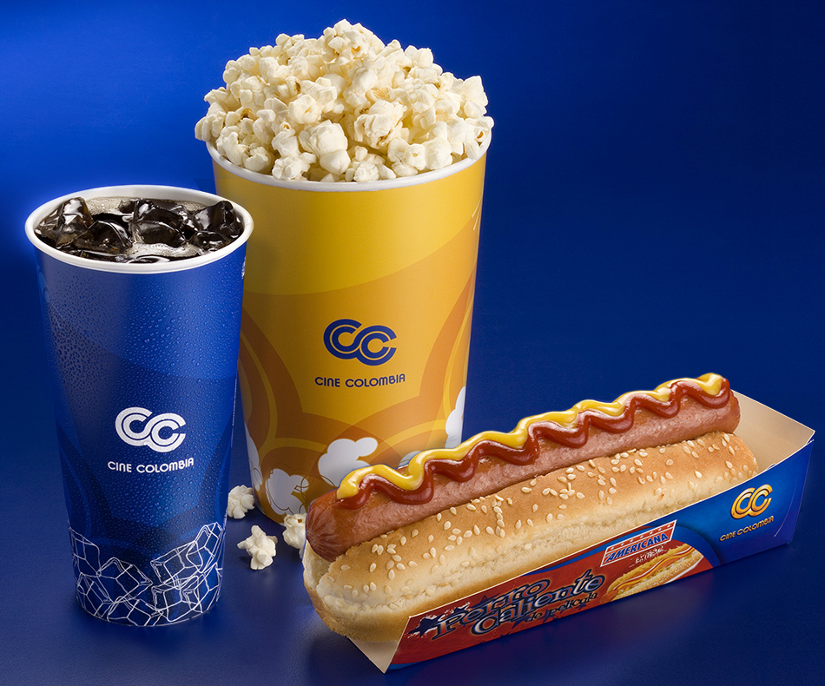
Precios cautivos
En el caso de los servicios, la estrategia se conoce como fijación de precios en dos partes. El precio del servicio se desglosa en una cuota fija más una tarifa de consumo variable
Los cines cobran la entrada y generan ganancias adicionales por las concesiones. Las compañías de telefonía celular cobran una tarifa por el plan de llamadas básico, y luego cobran por los minutos que sobrepasen el número de llamadas incluidas en el plan

Slide 24
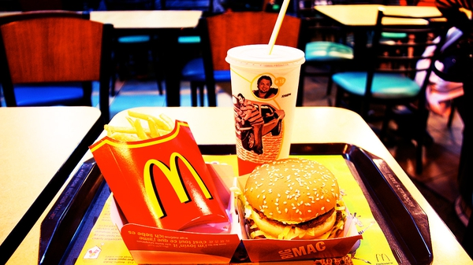
FIJACIÓN DE PRECIOS PARA PAQUETE DE PRODUCTOS o COMBOS
cuando usan la fijación de precios para paquete de productos, las compañías combinan varios productos y ofrecen el paquete a un precio reducido

Slide 25
FIJACIÓN DE PRECIOS DE DESCUENTO Y COMPENSACIÓN
La mayor parte de las compañías ajusta su precio básico para recompensar a los clientes por ciertas respuestas, como pagar anticipadamente sus facturas, comprar grandes cantidades o comprar fuera de temporada. Estos ajustes en el precio, llamados descuentos y compensaciones, pueden asumir múltiples formas.
Las compensaciones son otro tipo de reducción con respecto al precio de lista. Por ejemplo, las compensaciones a cambio son reducciones en el precio que se otorgan a quienes entregan un artículo viejo al comprar uno nuevo

Slide 26
FIJACIÓN DE PRECIOS SEGMENTADA
Las compañías a menudo ajustan sus precios básicos al considerar las diferencias entre clientes, productos, y lugares. En la fijación de precios segmentada, la compañía vende un producto o servicio a dos o más precios, aunque la diferencia en los precios no se basa en diferencias en los costos.
“las compañías venderán el producto adecuado a los consumidores adecuados en el tiempo adecuado por el precio adecuado”

Slide 27
FIJACIÓN DE PRECIOS PSICOLÓGICA
El precio dice algo acerca del producto. Por ejemplo, muchos consumidores utilizan al precio para juzgar la calidad. Un frasco de perfume de 100 dólares tal vez sólo contenga producto con un costo de 3 dólares, pero algunas personas están dispuestas a pagar los 100 dólares porque este precio indica algo especial
Los consumidores normalmente perciben a los productos de precio más alto como de mejor calidad

Slide 28
FIJACIÓN DE PRECIOS PROMOCIONAL
Con la fijación de precios promocional, las compañías asignan temporalmente a sus productos precios ubicados por debajo del precio de lista, y a veces incluso por debajo del costo, para crear emoción y urgencia por la compra

Slide 29
FIJACIÓN DE PRECIOS GEOGRÁFICA
L as compañías también deben decidir qué precios cobrarán por sus productos a los clientes situados en diferentes partes del país o del mundo
Depende de distancias
Fletes
Segmentos de compra

Slide 30
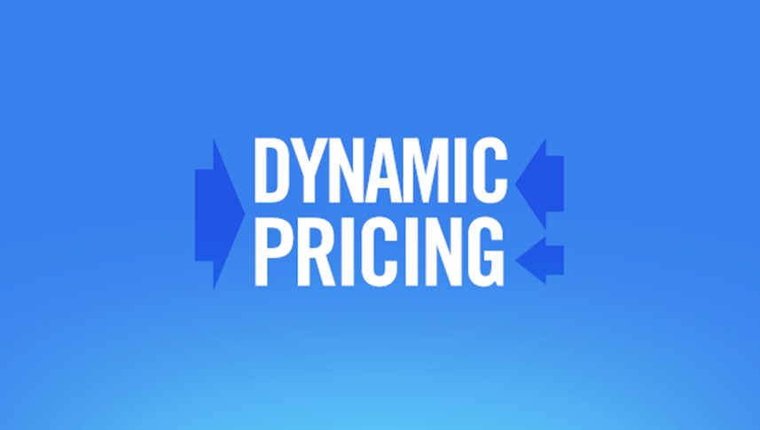
FIJACIÓN DE PRECIOS DINÁMICA
Usando la fijación de precios dinámica, ajustan los precios continuamente para satisfacer las necesidades y características de clientes y situaciones individuales

Slide 31
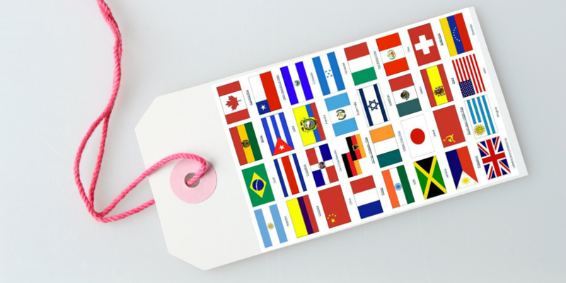
FIJACIÓN DE PRECIOS INTERNACIONAL
Las compañías que venden internacionalmente sus productos deben decidir qué precios cobrarán en los diferentes países donde operarán.

Slide 32
Precio
Calidad del producto
Alto
Estrategia Superior
Estrategia de cobro en exceso
Precio Medio
Estrategia de valor alto
Estrategia de valor medio
Precio Bajo
Estrategia de valor superior
Estrategia de valor medios
Estrategia de ganancia violenta
Estrategia de economía falsa
Estrategia de economía

